Slide 1


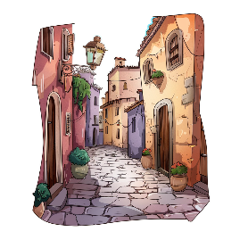






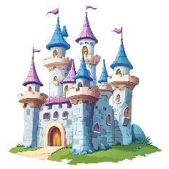

Ця, ця, ця – широка вулиця
Це, це, це — золоте яйце
Иц, иц, иц — не чіпай шприц.
Иц, иц, иц — у палаці принц
Це, це, це - у дзеркалі лице
Ац, ац, ац — будували ми палац.

